Slide 1
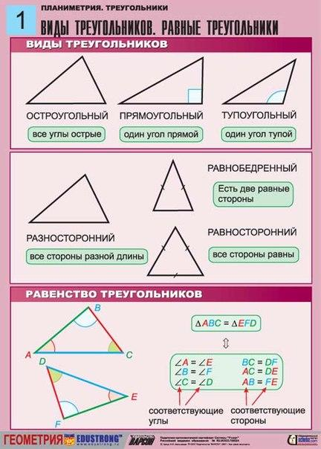
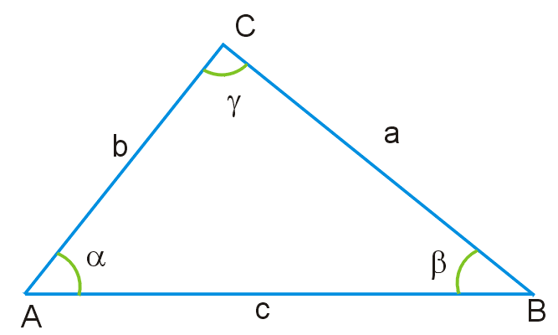
Математический диктант
Работа Кренкель Дарьи, 7 класс

Slide 2
Соотношение между сторонами и углами треугольника
Существует ли треугольник с углами 103°, 40°, 137°?
Выбери верный ответ:
Да
Нет
Невозможно вычислить

Slide 3
Соотношение между сторонами и углами треугольника
Найдите третий угол треугольника, если два его угла равны 27°, 70°.
Выбери верный ответ:
40°
143°
83°

Slide 4
Соотношение между сторонами и углами треугольника
Существует ли треугольник, у которого два тупых угла?
Выбери верный ответ:
Да
Нет
Невозможно вычислить

Slide 5
Соотношение между сторонами и углами треугольника
Один из углов равнобедренного треугольника равен 140°.Найдите остальные углы.
Выбери верный ответ:
20° и 20°
20° и 30°
Невозможно вычислить

Slide 6
Соотношение между сторонами и углами треугольника
В треугольнике ABC угол А =40°, угол В=50°. Какой это треугольник: остроугольный, прямоугольный или тупоугольный?
Выбери верный ответ:
Невозможно вычислить
Остроугольный
Тупоугольный
Прямоугольный

Slide 7
Всё верно!
Ты решил все задачи! Поздравляю!

Slide 8
Верно!
Молодец!
Вернуться к вопросу 5

Slide 9
Верно!
Молодец!
Вернуться к вопросу 4

Slide 10
Верно!
Молодец!
Вернуться к вопросу 3

Slide 11
Верно!
Молодец!
Вернуться к вопросу 2

Slide 12
Неверно!
Попробуй ещё раз…

Slide 13
Неверно!
Попробуй ещё раз…

Slide 14
Неверно!
Попробуй ещё раз…

Slide 15
Неверно!
Попробуй ещё раз…

Slide 16
Неверно!
Попробуй ещё раз…

